Slide 1
Вікно повідомлення

Slide 2
Вікно повідомлень
У мові Python можна створити вікна повідомлень кількох видів. Для цього призначено команди:
showinfo(“текст у рядку заголовка“, ”текст повідомлення“) (англ. show info – показувати інформацію) – створення інформаційного вікна зі значком і текстовим повідомленням
showwarning (“текст у рядку заголовка“, ”текст повідомлення“) (англ. warning – увага) – створення вікна попередження зі значком і текстом попередження
showerror (“текст у рядку заголовка“, ”текст повідомлення“) (англ. error – помилка) – створення вікна оповіщення про помилку зі значком

Slide 3
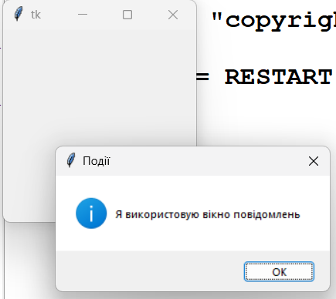
Вікно повідомлень
Для відкриття вікна повідомлення із заданим текстом заголовка й виведення в ньому заданого тексту повідомлення потрібно імпортувати до проєкту модуль tkinter.messagebox і використати команду відповідно до призначення вікна.
Наприклад, потрібно під час натискання будь-якої клавіші на клавіатурі відкрити вікно повідомлень з текстом у рядку заголовка Події та текстом повідомлення Я використовую вікно повідомлень.
from tkinter import*
from tkinter.messagebox import*
def keypress(event):
showinfo("Події", "Я використовую вікно повідомлення")
root=Tk()
root.bind("<KeyPress>",keypress)

Slide 4
Задача 5 с. 172
Створіть проєкт, у якому в результаті настання події DblClick для вікна зміниться колір фону вікна на вибраний вами, текст заголовка на вибраний вами і збільшиться на 200 пікселів відступ верхньої межі вікна від верхньої межі екрана.
from tkinter import*
def dblclick(event):
root["bg"]="fuchsia"
root.title("Freedom")
a=root.winfo_y()+200
b=root.winfo_x()
c=root.winfo_width()
d=root.winfo_height()
root.geometry("{}x{}+{}+{}".format(c,d,b,a))
root=Tk()
root.bind("<Double-1>",dblclick)

Slide 5
Задача
Створіть проєкт, у якому в результаті настання події Click зміняться розміри вікна, колір фону і збільшиться на 100 пікселів відступ його лівої межі від лівої межі екрана.
from tkinter import*
def click(event):
root["bg"]="fuchsia"
a=root.winfo_y()
b=root.winfo_x()+100
c=root.winfo_width()+250
d=root.winfo_height()+150
root.geometry("{}x{}+{}+{}".format(c,d,b,a))
root=Tk()
root.bind("<1>",click)

